Slide 1
BS CAMP
BSJS Client
Notes:
BSJS를 이용한 디스플레이 개발

Slide 2
About Display & Bs API Concept
API 소개 및 학습 - HelloWorld
Basic DISPLAY Plugin (Sprite, D2) 소개
Showcase

Slide 3
Display Base
Display
Model
Interaction
Animation

Slide 4
Display Base
DOM
Keyboard Mouse
Loop
Tween

Slide 5
Easy & Strong

Slide 6
Easy & Strong
학습 & 생산성 극대화

Slide 7
javascript
언어자체의 난해성
브라우저 이슈가 존재

Slide 8
선언형 API

Slide 9
선언형 API
최소한의 API
변수선언 최소화
크로스 브라우징 자동처리

Slide 10
BS.Dom, BS.ANI
+
S Method

Slide 11
돔태그 생성 API
bs.Dom(‘생성할태그’)
bs.Dom('<div></div>’)
bs.Dom('<li></li>’)

Slide 12
돔태그 생성 API
bs.Dom('<div></div>’)
bs.Dom('<li></li>’)
Dom 태그만 알면된다!

Slide 13
S Method
GET/SET 통합 매서드

Slide 14
get/Set의 차이점 → 인자수의 차이
Get → 인자가 1개 (홀수)
Set → 인자가 2개 (짝수)
Notes:
.

Slide 15
Set bs.Dom(‘~~’).S(‘키’, ‘값’)
Get bs.DOM(‘~~’).S(‘left’)
스타일,속성,이벤트, 특수매서드 등
모든 GET/SET의 통합

Slide 16
Hello World

Slide 17
bs.Dom('<div></div>’). S(
'background','#aa2211‘,
'html‘,'Hello World',
'<','body’
)
// 부모지정 특수매서드

Slide 18
CSS Style로 표현!
css 프리픽스는 core자동처리!

Slide 19
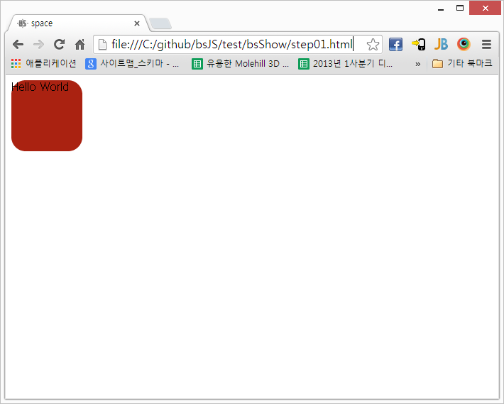

Slide 20
bs.Dom('<div></div>').S(
'html','Hello World', 'background','#aa2211',
'border-radius',20, 'width',100,'height',100,
'<','body‘ ,
'mousedown', function(){
alert('마우스다운')
}
// S를 통해서 이벤트도 건다!
)

Slide 22
bs.dom('<div></div>').$(
'html','Hello World‘, 'background','#aa2211‘, 'border-radius',20, 'width',100,'height',100,
'<','body‘ , ‘@id’, ‘bsTest’
)
)
bs.Dom( '#bsTest‘ ).S (
'mouseover', function() {
bs.Dom( '#bsTest‘ ).S('background', '#aaa')
})
//bs.Dom은 셀렉터로도 사용
@ - 태그 attribute 특수인자

Slide 23
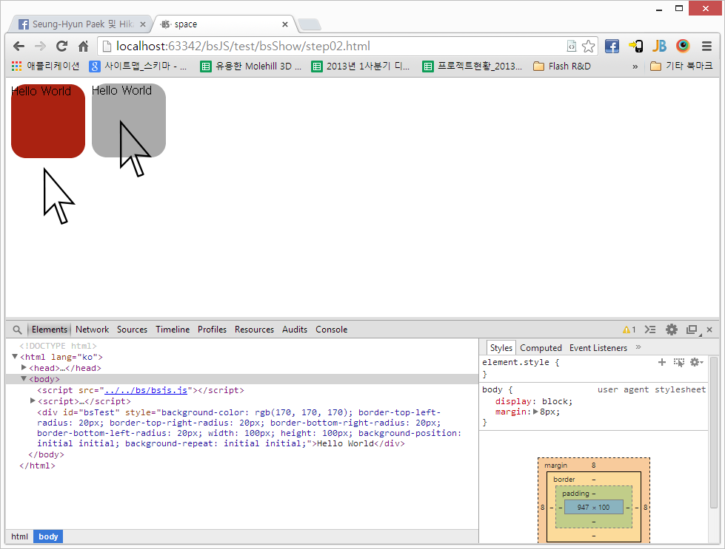

Slide 24
Dom Tag & Css
Dom / Interaction End
Bs.Dom & S Method

Slide 25
Bs.ANI

Slide 26
Bs.ANI.ani
Bs.ANI
Bs.ANI.tween

Slide 27
var aniTest = {
ANI : function(){ console.log('ani') }
}
bs.ANI.ani(aniTest)

Slide 29
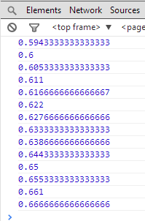
var target = bs.Dom('#target');
bs.ANI.tween(
target, // 타겟
'top', 200'opacity', 1, // 목표속성
'ease', 'sineOut',
time', 0.5, 'loop', 1 // 트윈속성
)
일반적 트윈 표현형식

Slide 30


Slide 31
제로에 가까운 학습량
변수 사용의 최소화(에러감소)
브라우져이슈 Core처리
생산성 극대화의 기반!
Notes:
제로에 가까운 학습량 (API2개 학습)
선언형 API → 변수 사용의 최소화(에러감소)
브라우져이슈 Core처리 → 생산성 극대화

Slide 32
Client Plugin

Slide 33


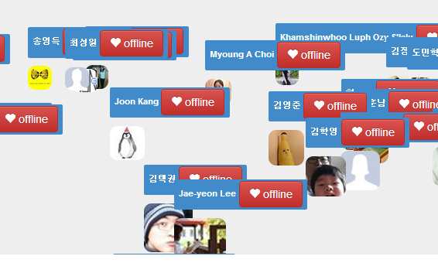
BS의 기본 디스플레이 플러그인
Sprite
D3
D3+FB

Slide 34
bs.plugin('sprite', 'last')
Plugin이 제공하는 특징만 학습

Slide 35
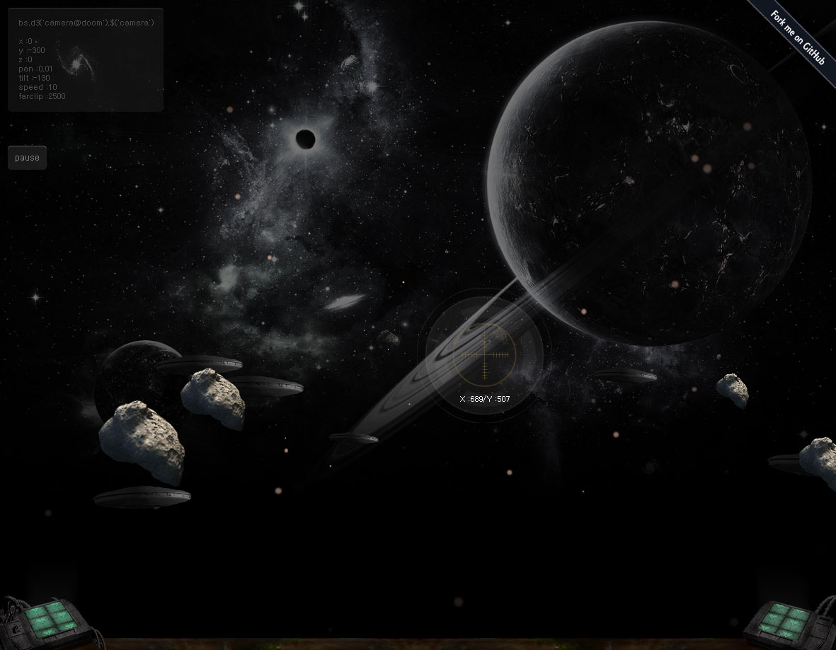
Dom 생성및 스타일 설정
MouseEvent & Sprite연동
D3 활용
트윈 활용

Slide 37
SimpleApp Demo

Slide 38
BS 연구가지

Slide 39
bsSelector
bsNode
bsPHP
bsIOS
bsWebGL2D
bsDetect
…
..
.

Slide 40
webGL Demo 1
webGL Demo 2
bsSelector

